Slide 1
Отчет по учебной практике ПМ04 Сопровождение и обслуживание программного обеспечения и компьютерных систем
Студента: Виноградова Ивана Александровича
группы 22П-1
Руководитель практики: Калинин Арсений Олегович

Slide 2
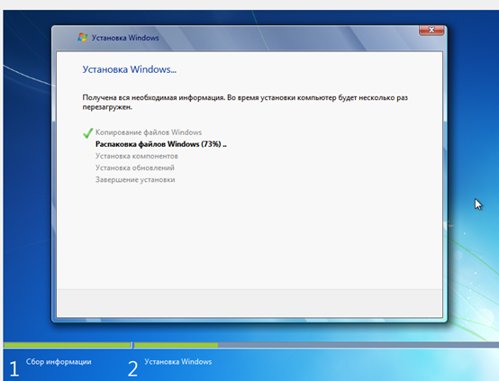
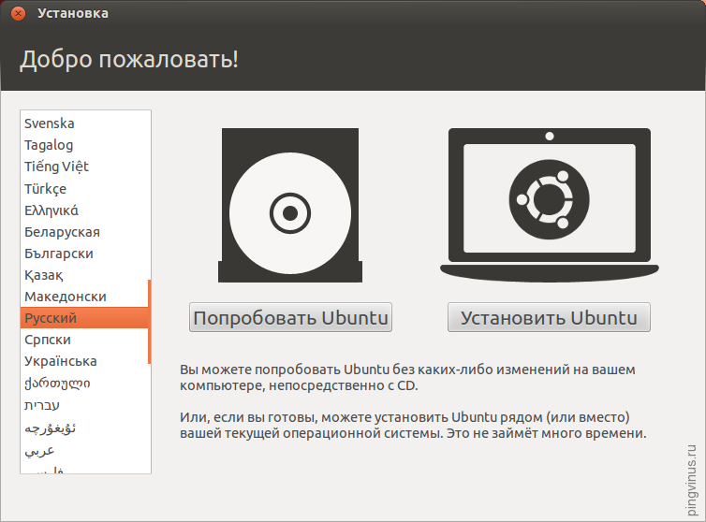
Virtual Box
я устанавливал Windows 7, ReDOS,Open Media Vault, Ubuntu на виртуальной машине Virtual box

Slide 3
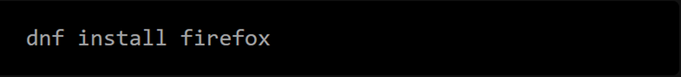

ReDOS
установил FireFOX с помощью терминала

Slide 4
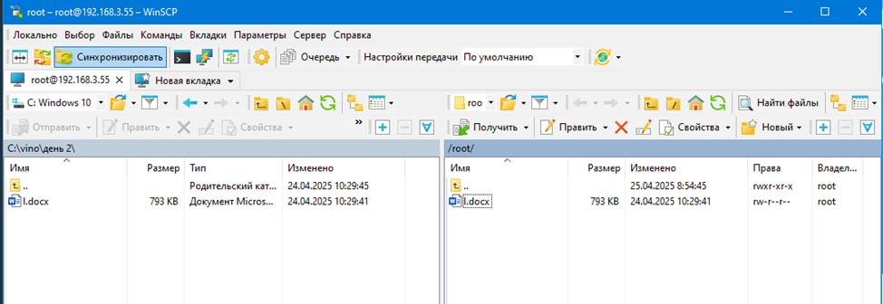
OpenMediaVault
Написал подробный гайд по установке он есть в отчете
Так же установил WinSCP и закинул файл на сервер

Slide 5
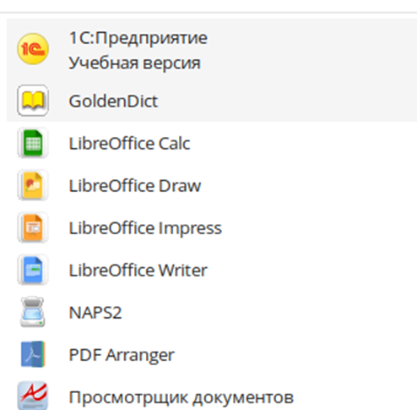
Установил 1С и программы для работы с документами

Slide 6
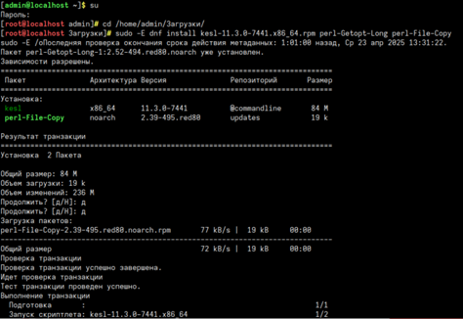
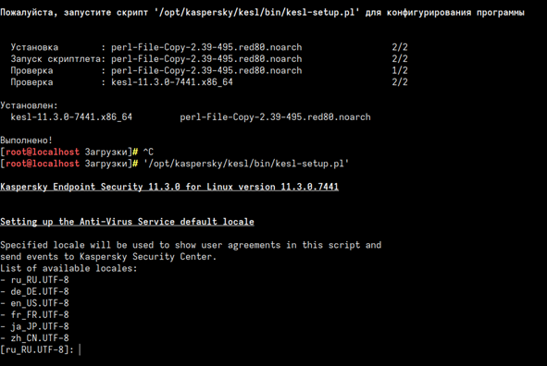
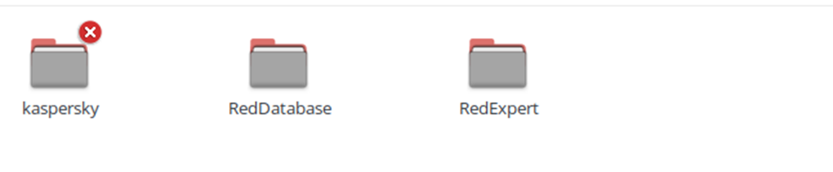
Установил антивирус- Kaspersky с помощью терминала

Slide 7
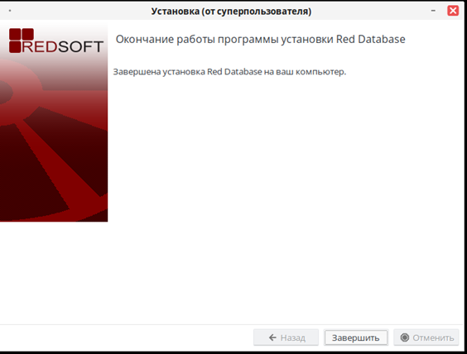
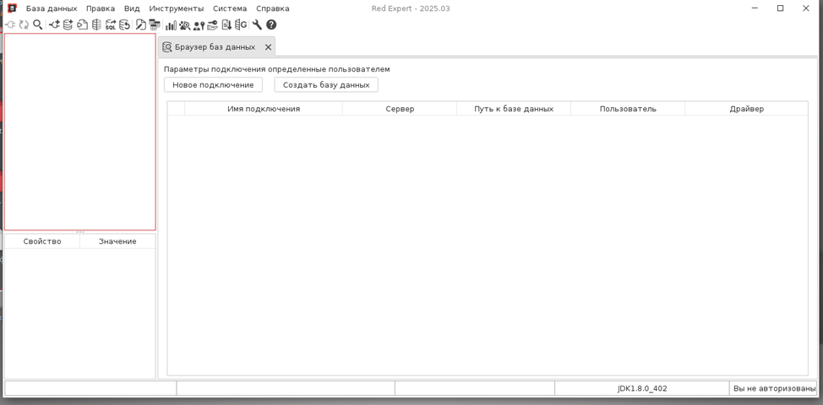
Так же установил Red DataBase и Red Expert

Slide 8
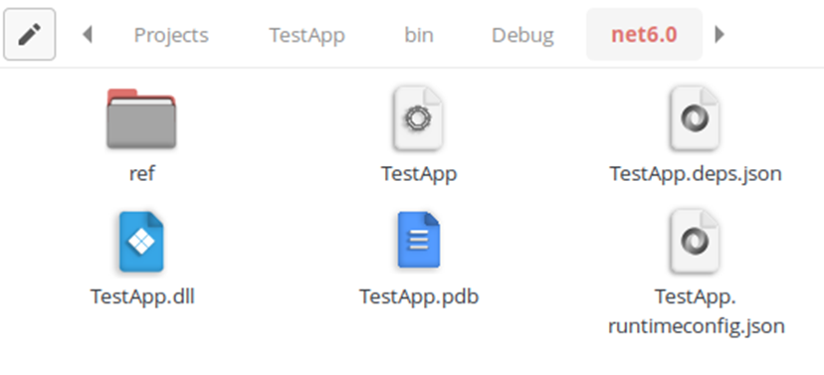
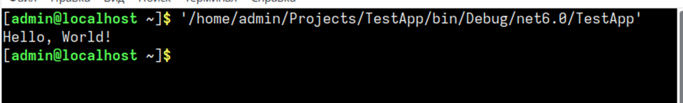
Установил NET и написал базовое приложение
результат запуска приложения

Slide 9
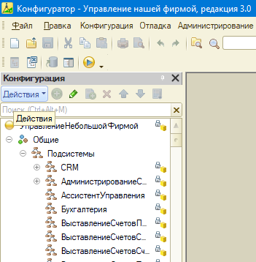
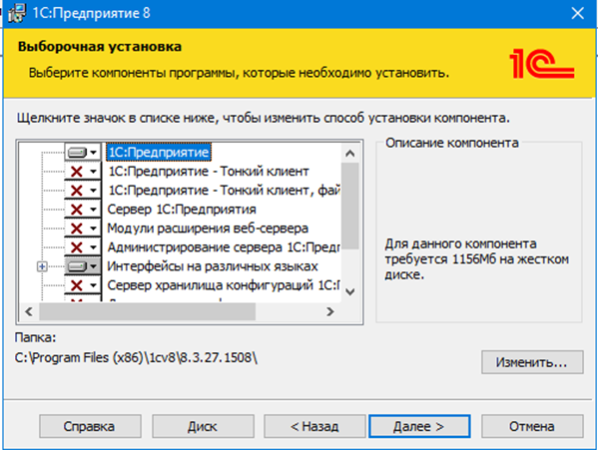
Windows
На основной операционной системе установил 1C Предприятие enterprise
и развернул УНФ

Slide 10
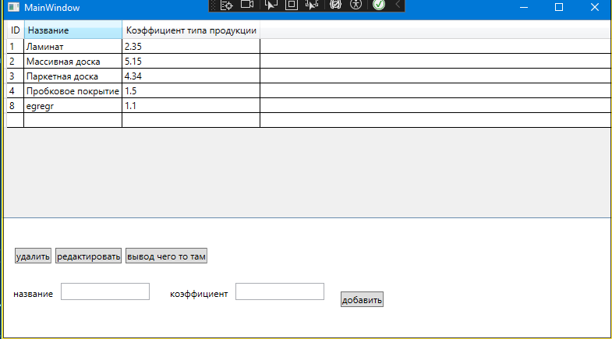
Так же установил SQL Management Studio 20 Развернул в ней БД и написал WPF проект для работы с ней

